Slide 1
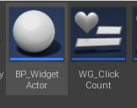
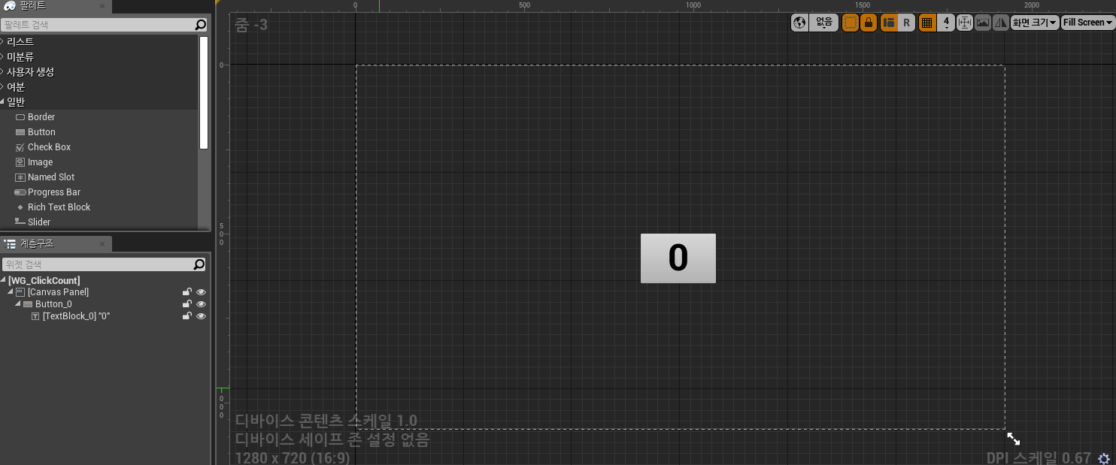
VR환경에서 Widget 사용하기
게임을 시작하면 VRPawn 앞에 버튼이 있고
모션 컨트롤러 트리거를 이용하여 버튼을 누르면
누를 때마다 버튼 위의 텍스트에 눌린 횟수가 표시된다
아울러 누를 때 적색, 떼면 검정색이 되도록 한다.
위젯 제작: 위젯 블루프린트로 제작

Slide 2
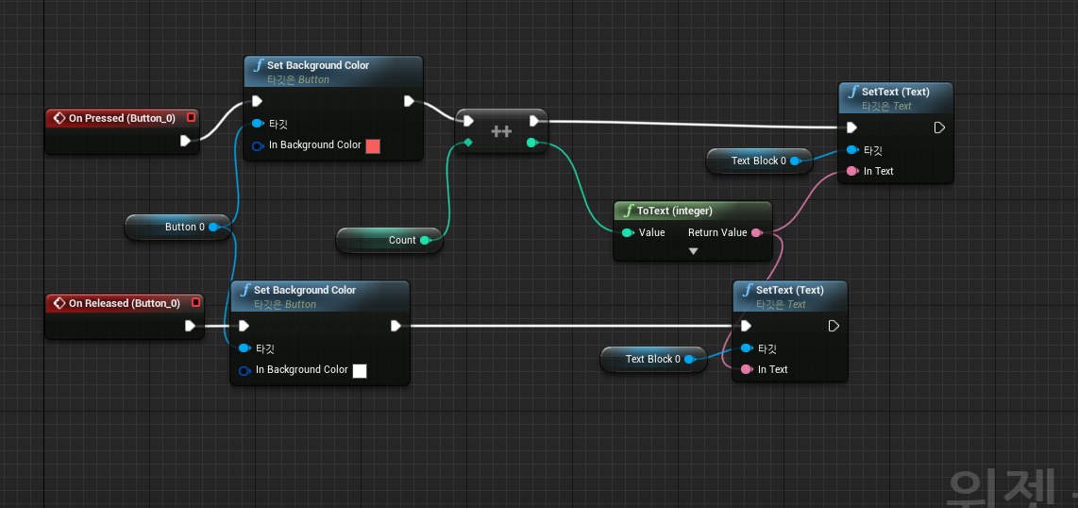
그래프: TEXT블록 변수 처리 해주기
VR환경에서 위젯을 3D로 띄울 수 없기 때문에 액터를 만들어서 그 안에 집어넣어야
한다.

Slide 3
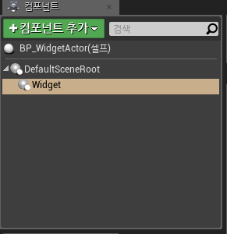
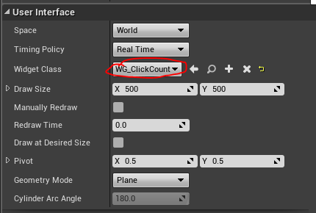
블루 프린트 클래스 만들기: 액터 상속
액터 블프에서 위젯을 자녀 컴포넌트로 두고 디테일에서 위젯 클래스 상속해주기

Slide 4
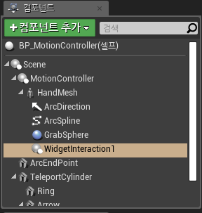
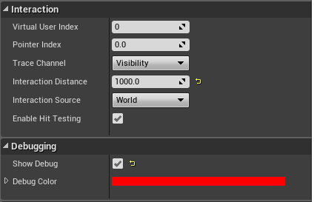
버튼 블프에서 OnPressed/ OnResealsed는 마우스 입력으로 설정되어있기 때문에,
모션 컨트롤러로 버튼과 상호작용하고 싶으면 컨트롤러에서 마우스 입력 처리를 하도록
설정해줘야한다.
VR모션컨트롤러 블루프린트를 들어가 HandMesh 아래에 WidgetInteraction을
추가해주고, 디테일에서 Interaction 카테고리 아래 Interaction Distance를 조정해준다.
Show Debug하면 Interaction 거리가 보인다.

Slide 5
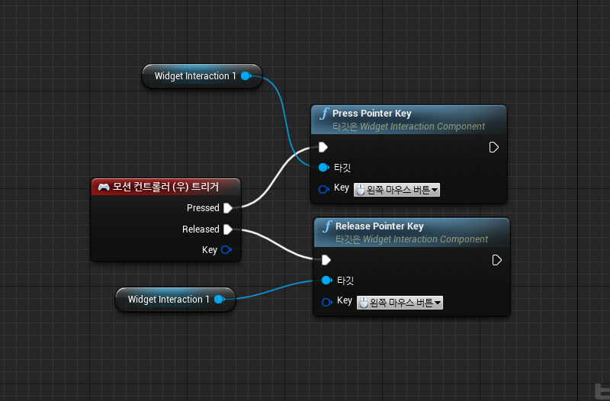
이벤트 그래프에서 모션 컨트롤러(트리거)가 마우스 입력과 동일한 설정을
받게 하는 로직을 구현해준다.

Slide 6
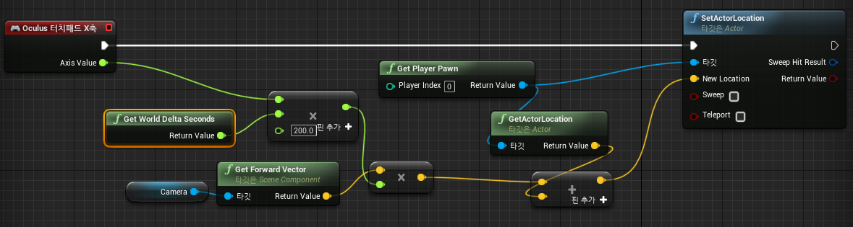
Gear VR의 HMD에 부착된 터치패드 이벤트
[Oculus 터치패드 X축] 이벤트를 이용하여 VRPawn이 전/후진한다.
Motion Controller Pawn 블루프린트

Slide 7
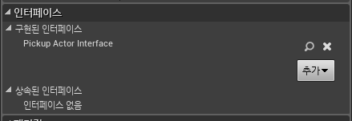
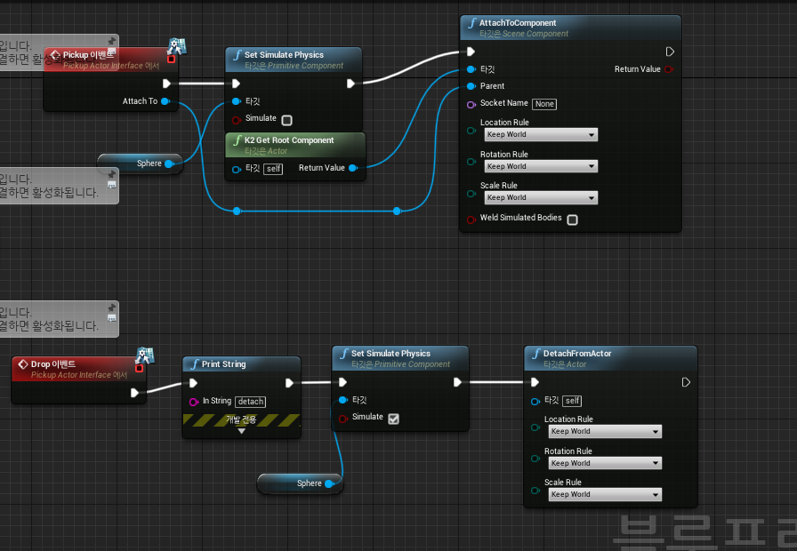
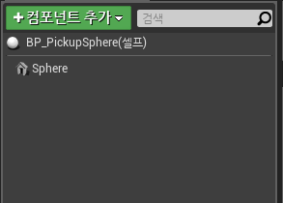
BP_PickupSphere 블루프린트 클래스를 정의하고 그 안에 공(Sphere)을 포함한 다음
해당 액터가 VR 환경에서 집어 들기, 놓기 기능을 지원하도록 설정해보세요.
액터를 상속받은 블프/ 클레스 세팅에 인터페이스를 추가해준다.
인터페이스 이름은 PickupActor Interface
인터페이스에 있는 함수를 가져다
구현한 로직은 이러하다.

